Slide 1

Комп’ютерна гра-вікторина
«давній галич»
Прикарпатський національний університет
імені Василя Стефаника

Slide 2
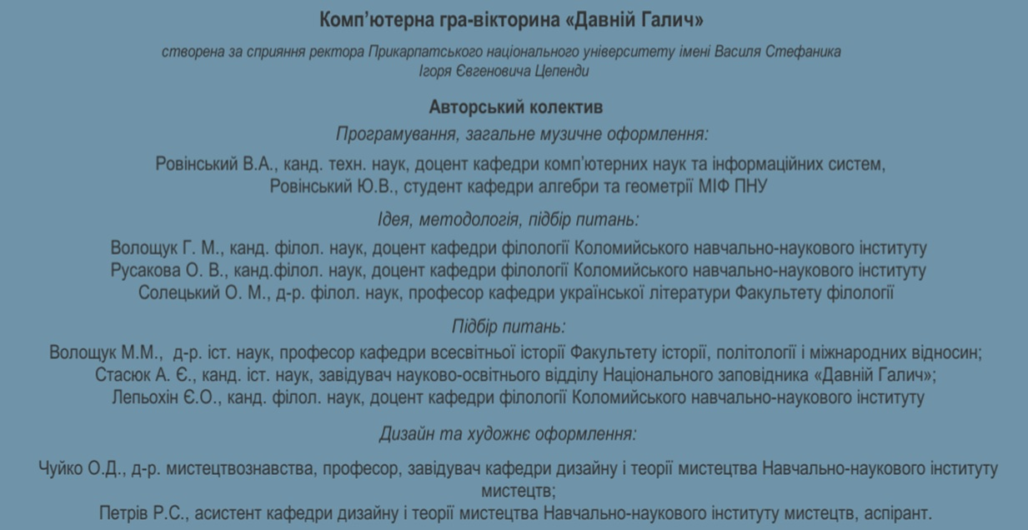

Slide 3

Гра-вікторина
«давній галич»
Має інтелектуально-навчальний зміст
Демонструє історико-культурний й туристсько-ресурсний потенціал міста крізь призму навчально-виховної гри
Унікальна настільна мапа гри складається з восьми світлин і відображає пам’ятки архітектури славного Галича
Головний персонаж гри дракон проходить дорогою, ставлячи 20 питань учасникам гри
Внесені до гри питання відповідають сучасному баченню історії і культурно-мистецького життя міста Галича і краю, їхньої ролі у славному минулому України, ближчих чи дальших країн Європи назагал.
Гра відбувається у супроводі музики

Slide 4
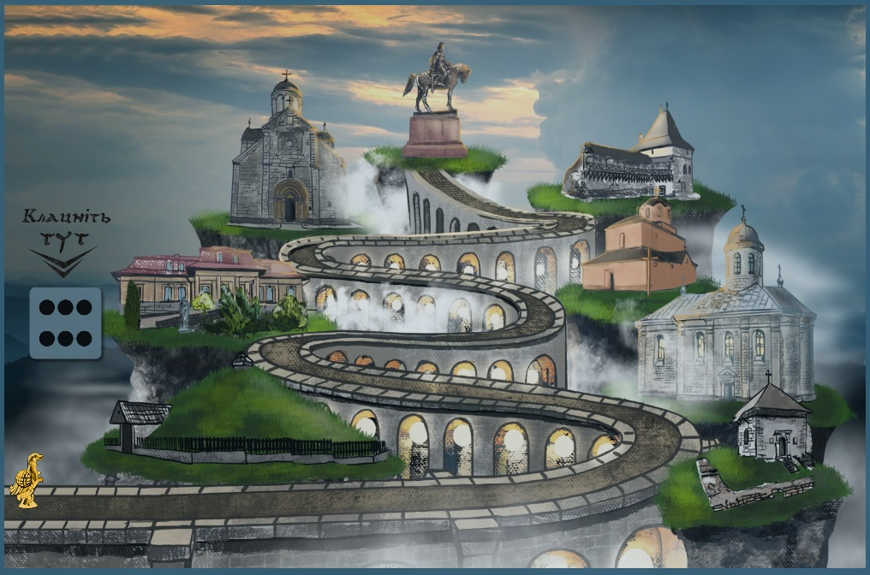
Мапа гри-вікторини

Slide 5
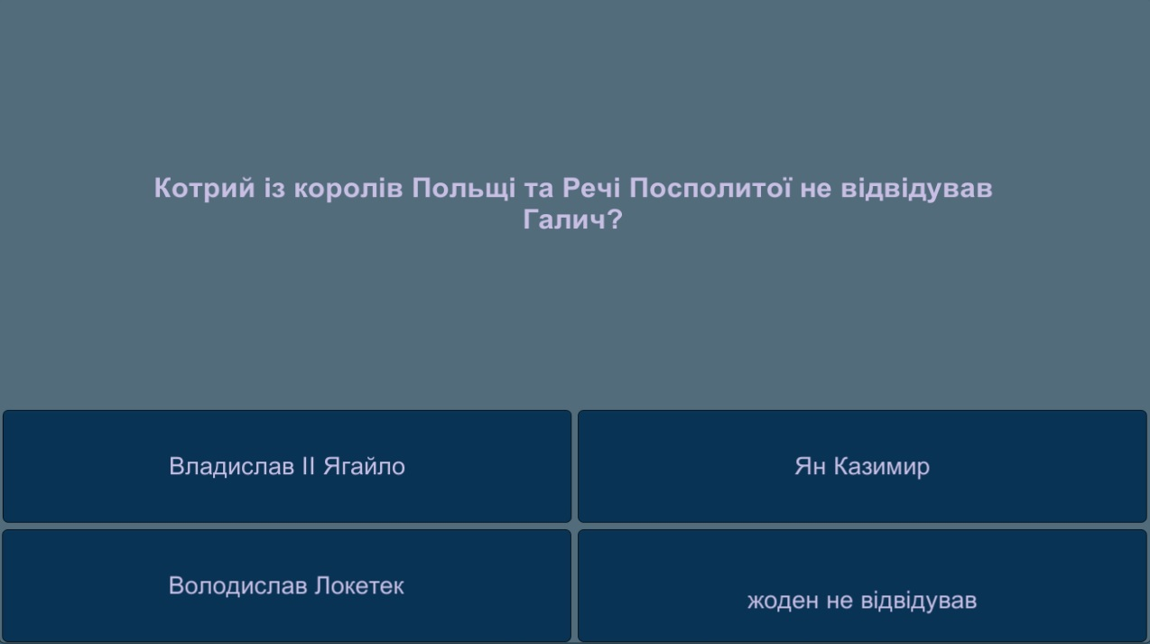
Питання з категорії «історія галича»
Завдання простежують увесь етап становлення й розвитку столиці Галицько-Волинського князівства

Slide 6
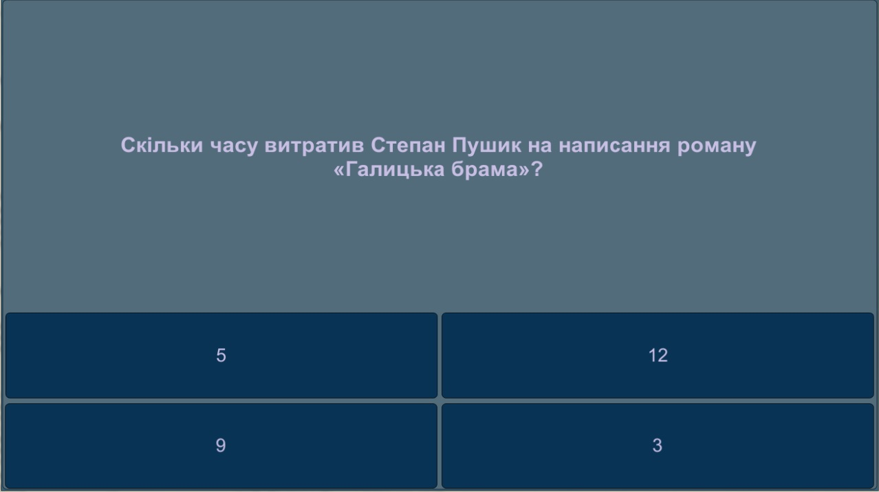
Питання з категорії «література про галич»
Завдання - обрати єдину правильну відповідь, що розкриває сенс запитання з огляду на прочитані художньо-публіцистичні твори про давнє прикарпатське місто

Slide 7
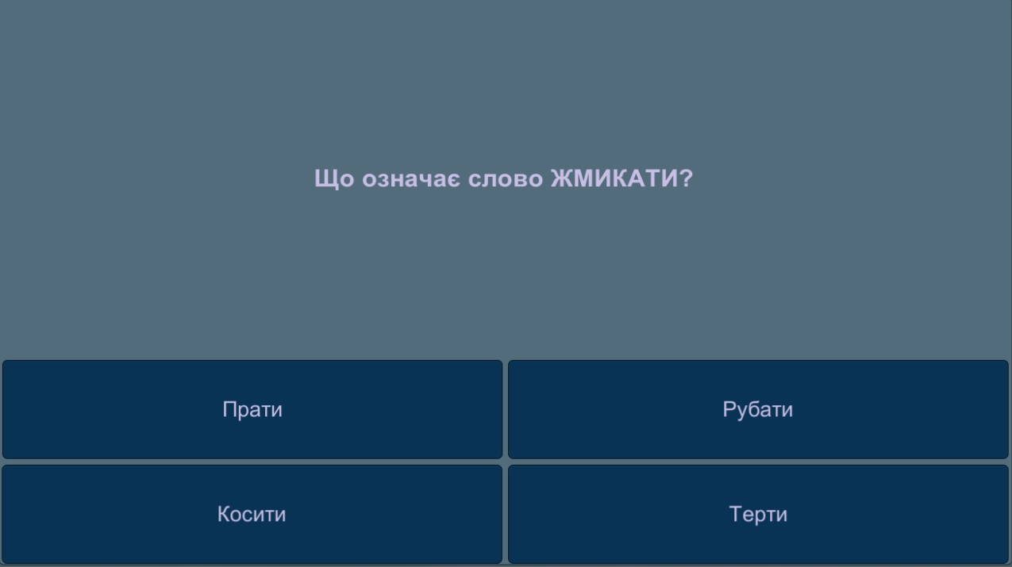
Питання з категорії «діалект»
Завдання –обрати літературне значення до маловживаного або діалектного слова

Slide 8
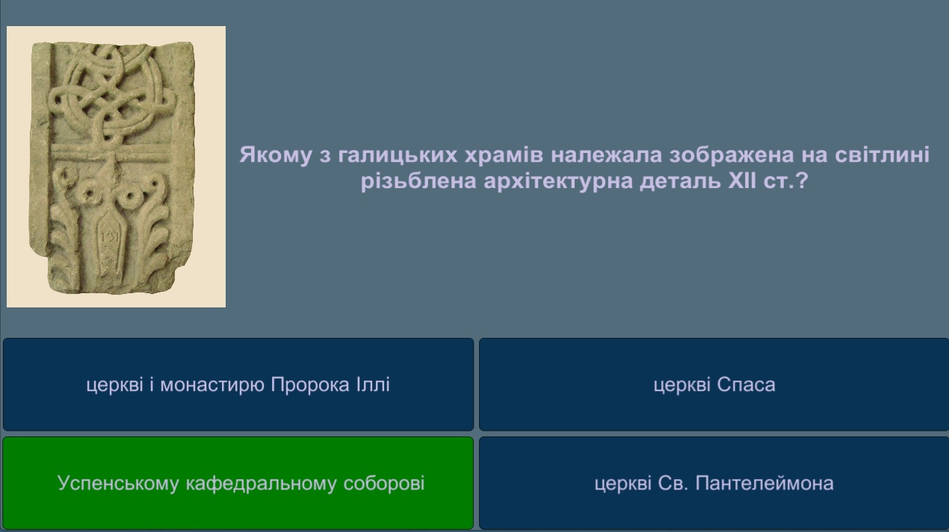
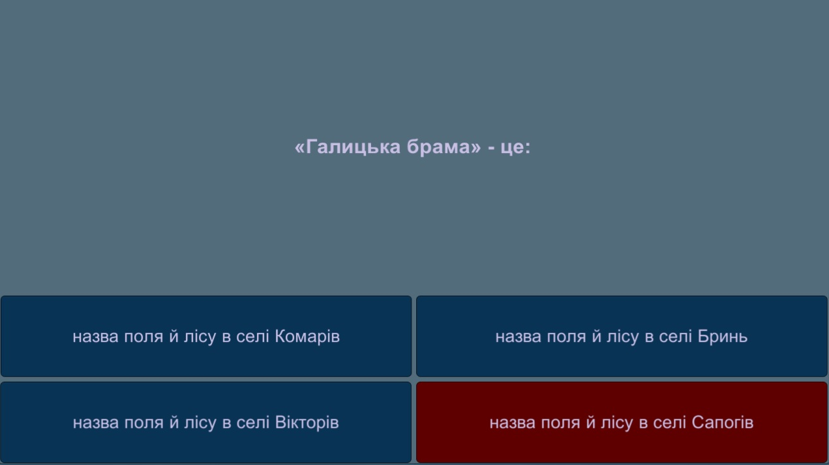
Правильна-неправильна відповідь

Slide 9
Інструкція та правила гри-вікторини
Перед початком гри учасники отримують код від організаторів, який необхідно внести впродовж години.
Гравці зазначають ім’я, прізвище, навчальний заклад, клас та населений пункт, який представляють.
Після реєстрації учасники бачать мапу гри. Кожен з гравців натискає на кубик і рухається на певну кількість кроків уперед.
З’являється вікно з питанням однієї з 4 категорій та 4 варіантами відповідей.
Потрібно якомога швидше відповідати на питання – від швидкості залежить кількість балів.
Максимально за одну правильну відповідь можна отримати 100 балів.
Гра завершується тоді, коли всі учасники досягають серпантином пам'ятника Данилу Галицькому.
Перемагає той, у кого найбільша кількість балів.
Після завершення необхідно зберегти результати і з новим кодом надіслати організаторам.

